Slide 1



TẬP LÀM VĂN
THẢO LUẬN VỀ BẢO VỀ MÔI TRƯỜNG

Slide 3





Bài tập 1: Tổ chức họp nhóm trao đổi ý kiến về câu hỏi sau:
“Em cần làm gì để bảo vệ môi trường?”

Slide 4


TRÌNH TỰ TỔ CHỨC CUỘC HỌP
1. Nêu mục đích cuộc họp.
2. Nêu tình hình chung.
3. Nêu nguyên nhân dẫn đến
tình hình đó.
4. Nêu cách giải quyết.
5. Giao việc cho mọi người.

Slide 5
Hoạt động 1: Quan sát và nhận xét

Slide 6
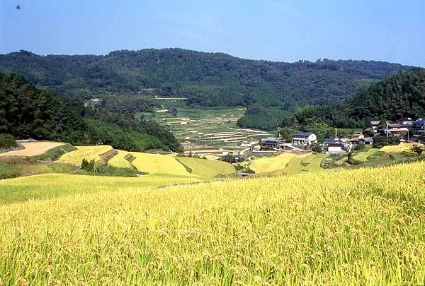
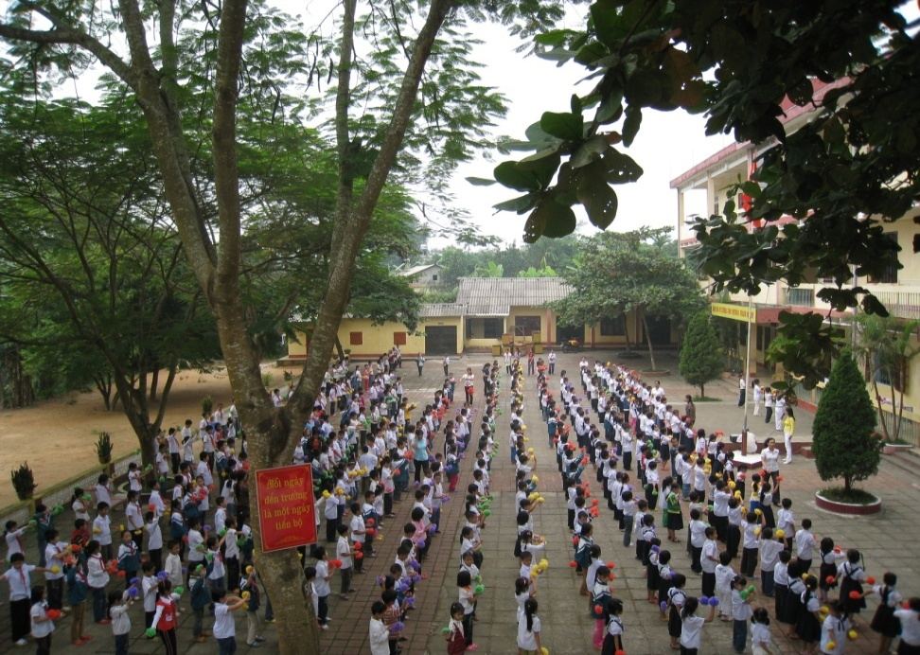
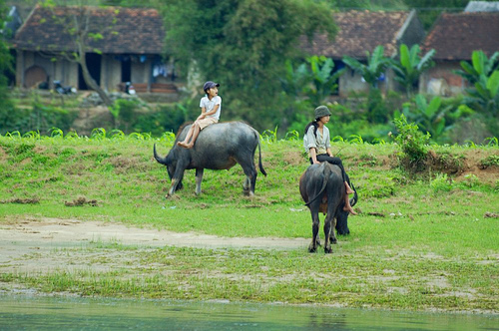



Slide 7

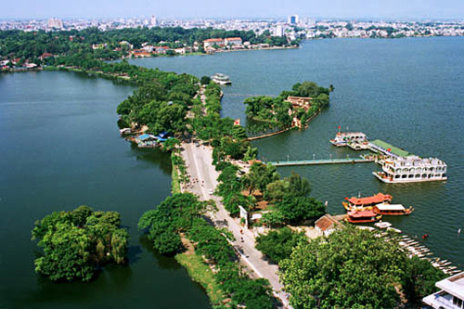
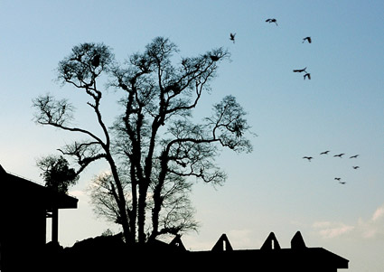
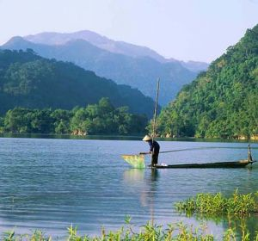

Slide 8

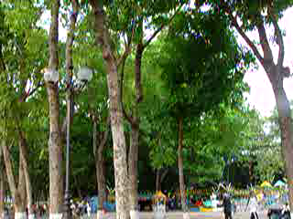
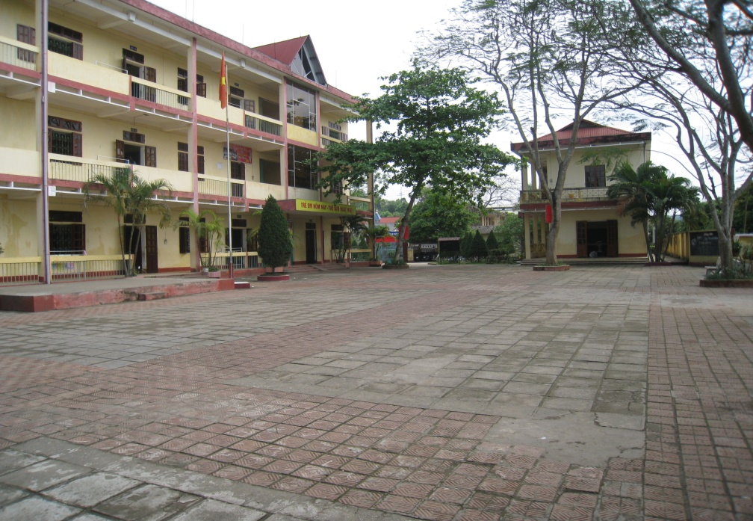
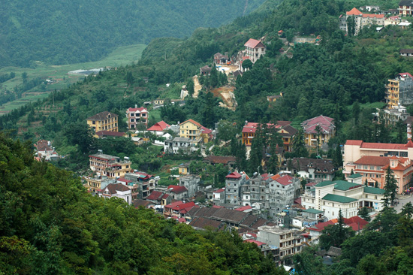

Slide 9



- Thế nào là môi trường xanh, sạch, đẹp?
- Môi trường xanh, sạch, đẹp có ích lợi như thế nào?

Slide 10
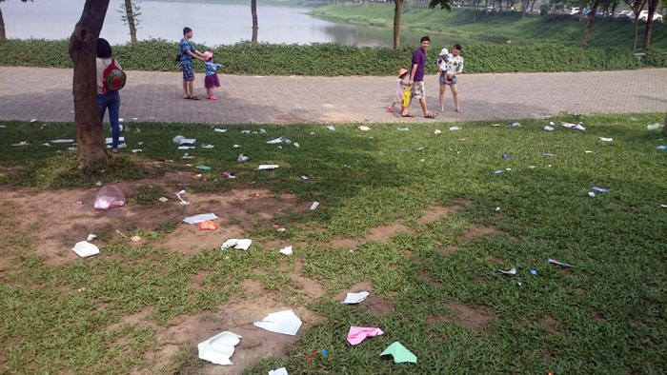
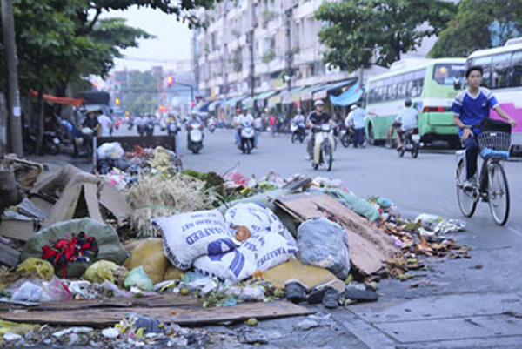

Slide 11
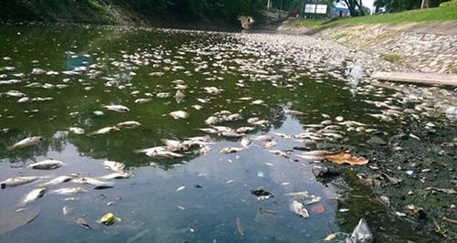
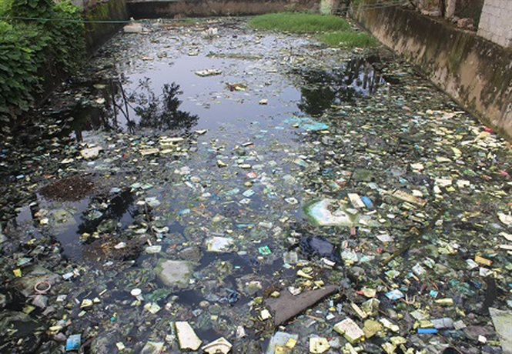

Slide 12
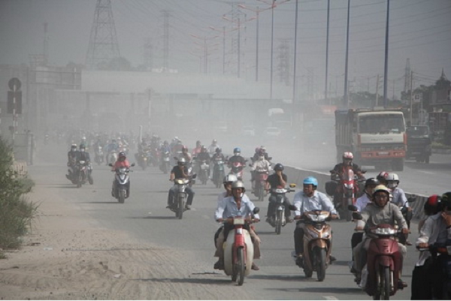
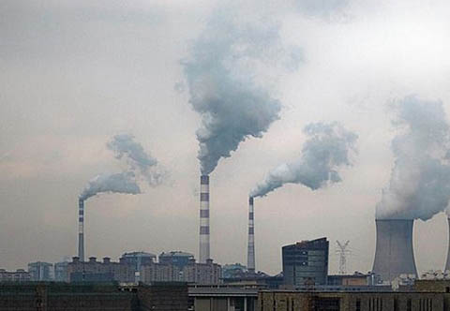

Slide 13
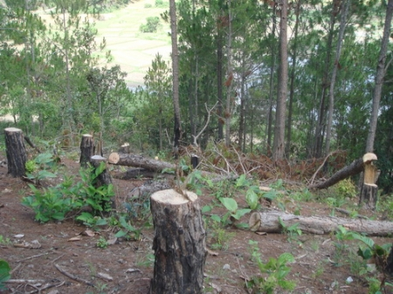
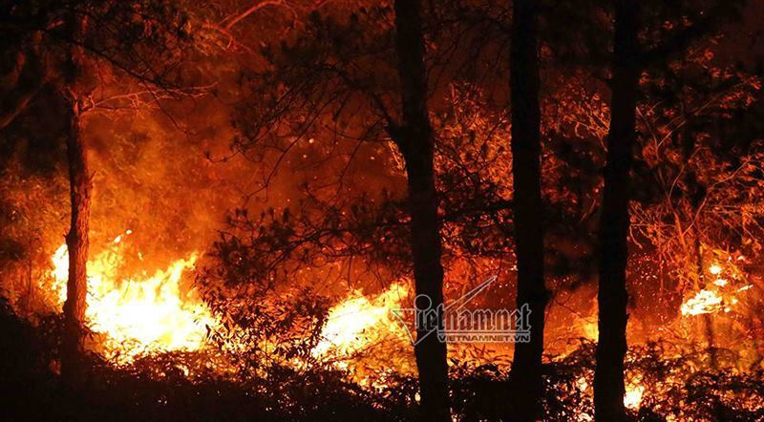

Slide 14



Thực trạng
3,5 triệu tấn rác thải mỗi ngày
11 triệu tấn vào cuối thế kỉ 21

Slide 15
300 triệu tấn nhựa
270.000 tấn nhựa trôi dạt trong đại dương
Notes:
Mỗi năm 300
Ước tính đến 2050

Slide 16



20 tỉ tấn CO2
600 nghìn tấn khí độc
700 triệu tấn bụi

Slide 17

Việt Nam nằm trong top 10 quốc gia có chất lượng không khí tệ nhất thế giới
Theo thống kê của Diễn đàn kinh tế thế giới
Notes:
70% chất thải khí là từ phương tiện giao thông
Tại hà nội, lượng nước thải mỗi ngày lên tới 400k mét khối
Lượng rác thải sinh hoạt lên đến con số 5000 tấn mỗi ngày

Slide 18

- Mắc các bệnh liên quan đến hô hấp, da, mắt, đường máu và tim mạch,…
- Hơn 1 tỉ người đang thiếu nước sạch
- Lỗ thủng ở tầng Ozon ngày càng lớn, làm tăng bức xạ của tia cực tím
- Gây ra hiệu ứng nhà kính khiến Trái đất nóng dần lên. Băng ở hai cực tan ra,…
Notes:
Nếu hít phải những làn khói độc có thể dẫn đến ….

Slide 19
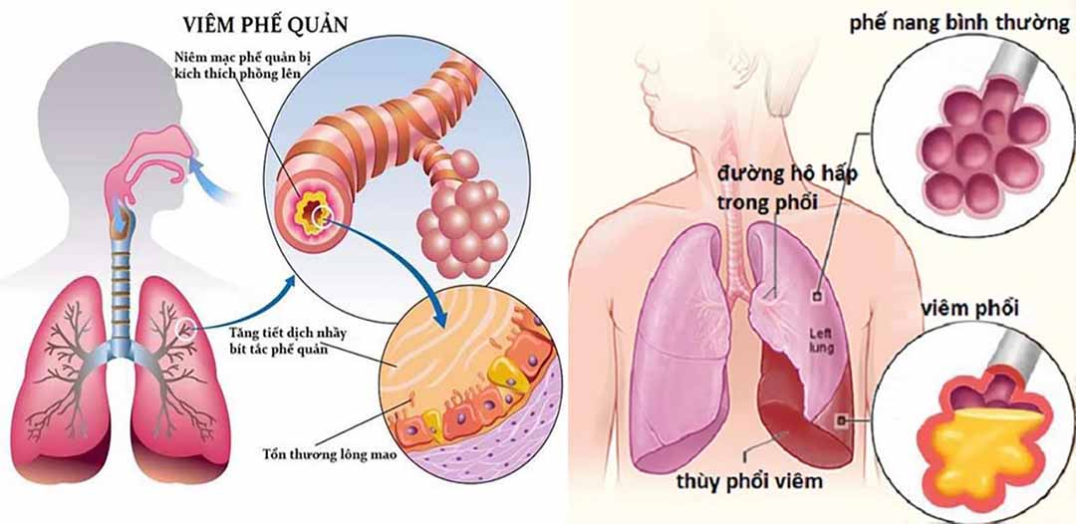
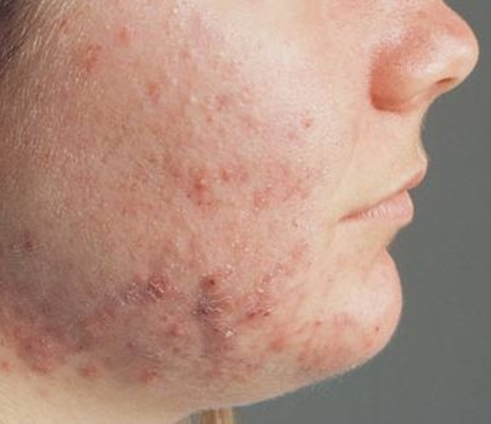
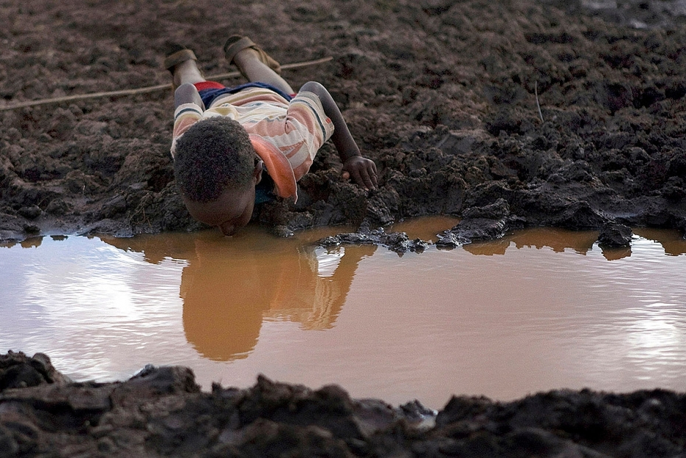

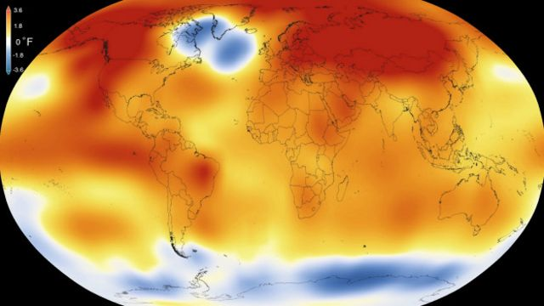
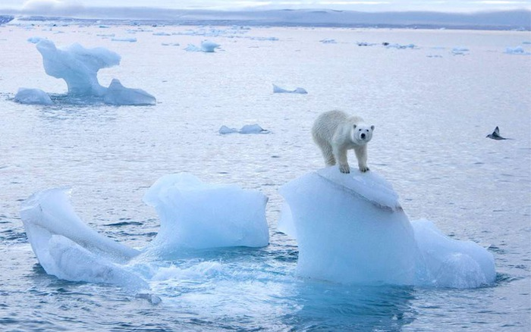

Slide 20
Nguyên nhân nào làm cho môi trường bị ô nhiễm?
Thế nào là môi trường bị ô nhiễm?

Slide 21
Những việc cần làm để bảo vệ và cải tạo môi trường?

Slide 22

HOẠT ĐỘNG 2:
TỔ CHỨC CUỘC HỌP
Tổ chức họp nhóm trao đổi ý kiến về câu hỏi sau: “ Em cần làm gì để bảo vệ môi trường?”

Slide 23
Trình tự tổ chức cuộc họp:
1/ Nêu mục đích cuộc họp.
2/ Nêu tình hình chung.
3/ Nêu nguyên nhân dẫn đến tình hình đó.
4/ Nêu cách giải quyết.
5/ Giao việc cho mọi người.

Slide 24
THẢO LUẬN NHÓM TRONG 10 PHÚT

Slide 25

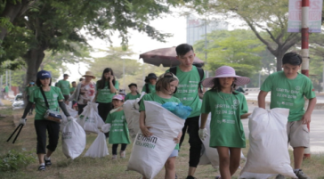
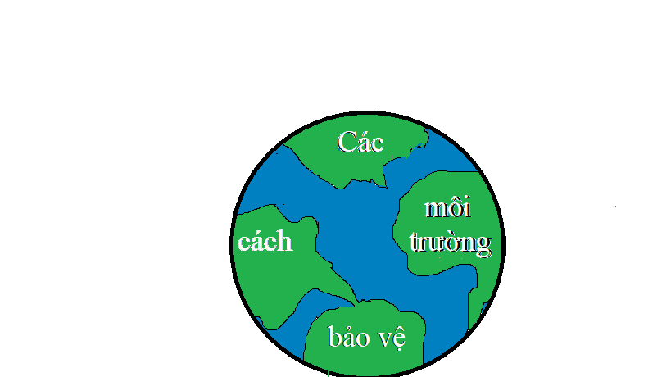
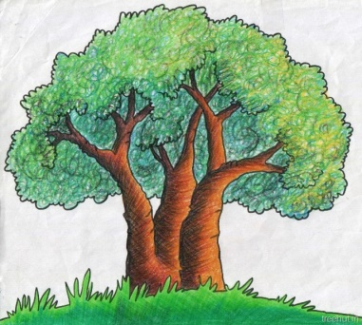
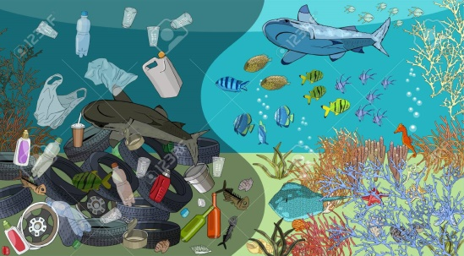


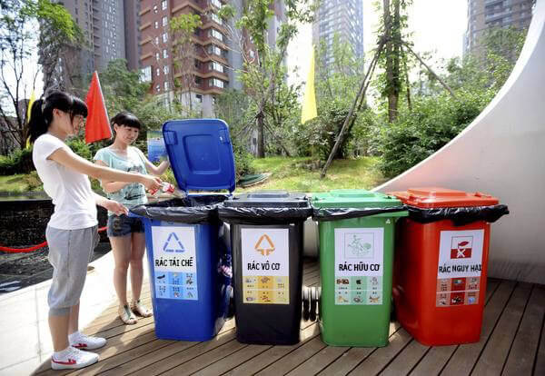

Tham gia quét dọn rác ở trường, khu phố
Đi xe đạp
Không bỏ rác xuống sông, hồ
Trồng cây
Bỏ rác đúng nơi quy định
Vẽ tranh tuyên truyền bảo vệ môi trường
Sử dụng đồ tái chế
Phân loại rác đúng cách

Slide 26
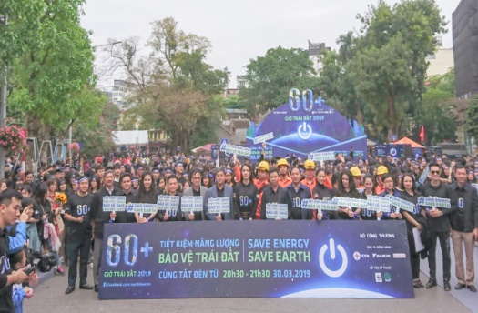
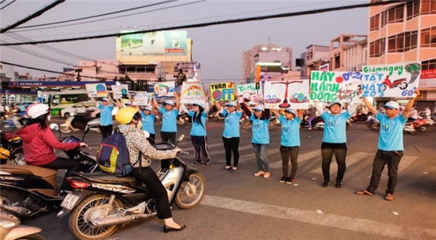
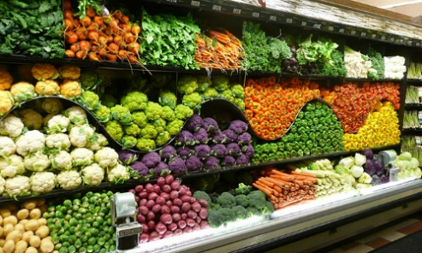


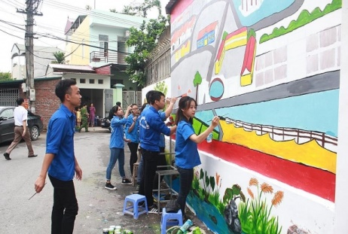

Hưởng ứng giờ trái đất
Thực hiện khẩu hiệu tắt máy khi chờ đèn đỏ
Ưu tiên sử dụng các sản phẩm từ địa phương
Hạn chế sử dụng bao ni lông
Tiết kiệm điện
Tiết kiệm nước
Trang trí tường ở trường, khu phố

Slide 27



KHI LÀM ĐƯỢC NHỮNG VIỆC ĐÓ
THÌ KẾT QUẢ MANG LẠI LÀ GÌ?

Slide 28

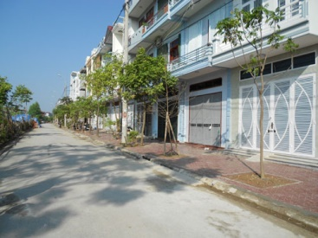

Khu phố sạch, thoáng mát

Slide 29
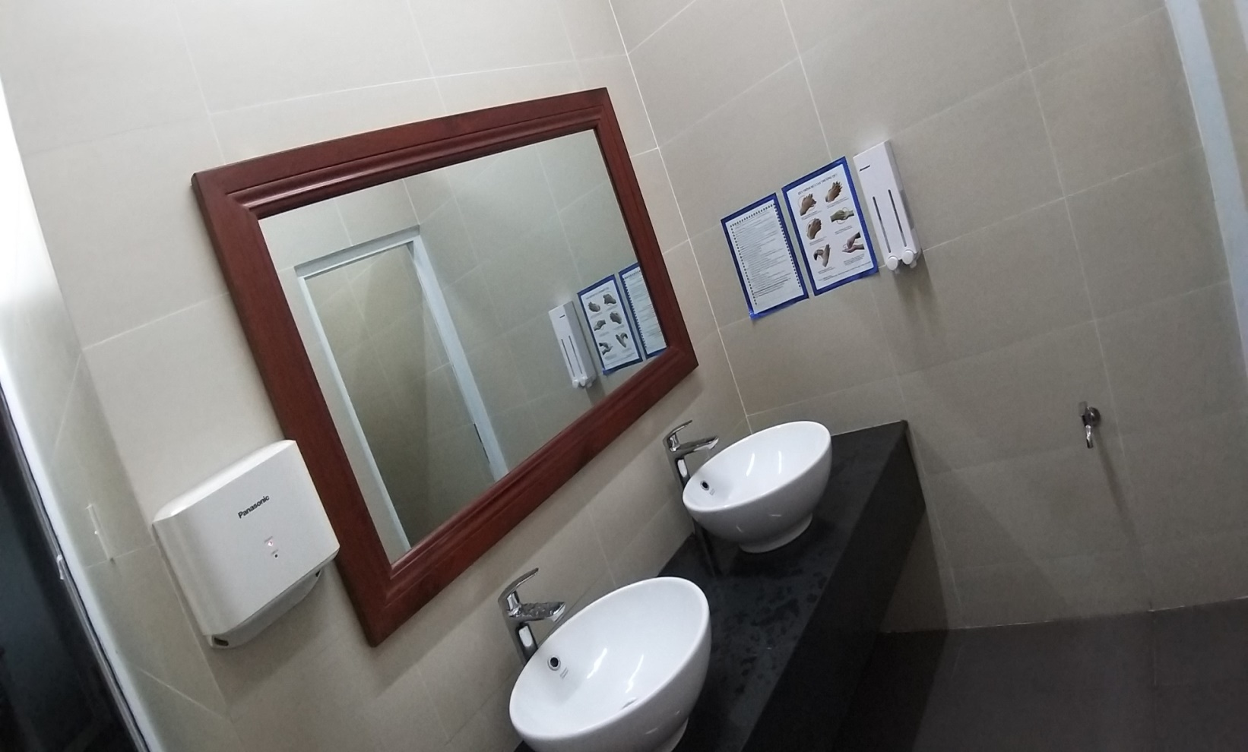



Nhà vệ sinh trường học sạch sẽ, thoáng mát

Slide 30
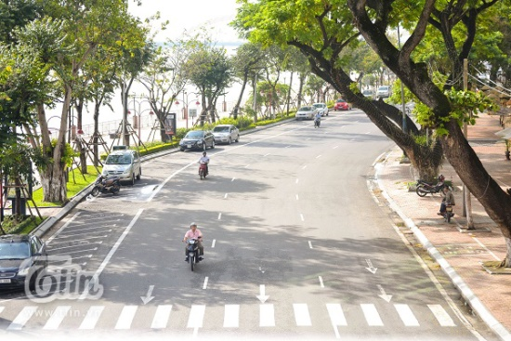
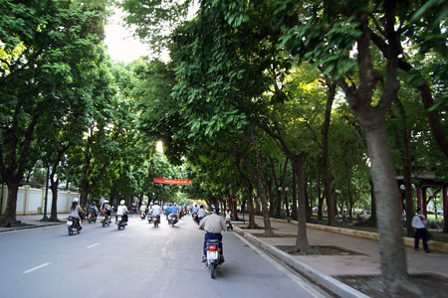

Đường phố xanh, sạch, đẹp

Slide 31
Ở sân trường ta có trồng cây xanh không? Cây xanh có tác dụng gì?
Khi ăn quà bánh các em bỏ rác ở đâu?

Slide 32
HOẠT ĐỘNG 3: Viết đoạn văn
Viết một đoạn văn ngắn thuật lại ý kiến của các bạn trong nhóm em về những việc cần làm để bảo vệ môi trường.

Slide 33
Sau buổi thảo luận về chủ đề bảo vệ môi trường, chúng em đưa ra nhận xét: Môi trường đang ngày càng bị ô nhiễm, diện tích cây xanh bị thu hẹp trong khi nhà máy mọc lên ngày càng nhiều. Rác và các loại phế thải làm cho nguồn nước bị nhiễm bẩn nặng. Vậy thì chúng ta phải làm gì để "giải cứu" môi trường ? Cả nhóm tranh luận sôi nổi, góp ý và đưa ra các giải pháp sau : Phải luôn bỏ rác vào thùng rác, tích cực trồng cây xanh, hạn chế sử dụng các bao bì khó bị tiêu hủy, vận động người thân, gia đình có ý thức trong việc bảo vệ môi trường... Đó là những việc làm thiết thực và cấp bách để giữ gìn môi trường sống của chúng ta luôn xanh-sạch-đẹp.

Slide 34
Môi trường rất quan trọng đối với cuộc sống của con người. Môi trường sạch thì chúng ta mới khỏe mạnh. Chúng em cần phải làm những việc phù hợp với sức mình để bảo vệ môi trường sống như: quét dọn nhà cửa, trường lớp hằng ngày. Hằng tuần tham gia quét dọn đường phố, ngõ xóm. Khi đổ rác phải đem đến nơi quy định, thùng rác phải có nắp đậy để tránh gây mùi hôi. Chúng em không vứt rác bừa bãi ra sân trường. Khi vui chơi, học tập không la hét hoặc mở nhạc to gây tiếng ồn ra xung quanh. Để giữ cho không khí trong lành, chúng em cùng tham gia trồng cây và chăm sóc cây, bảo vệ cây xanh trong sân trường.

Slide 35
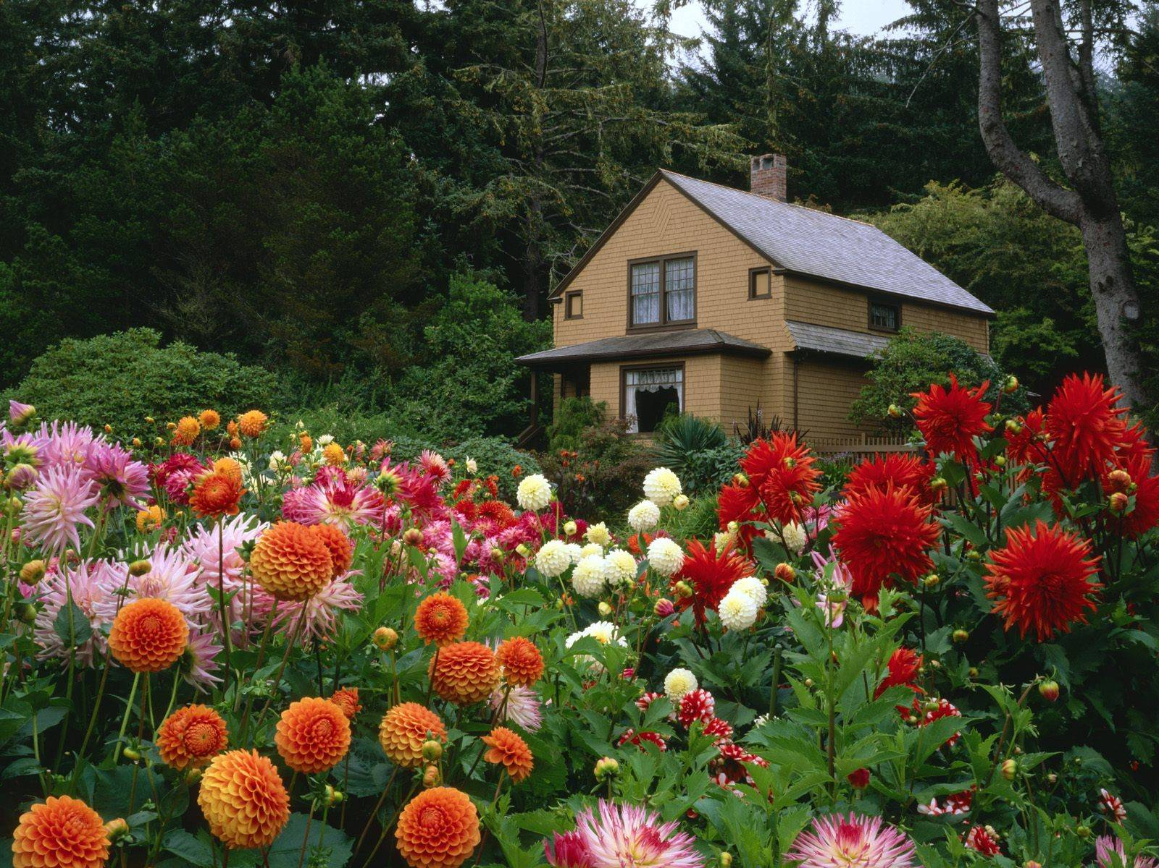

CHÀO CÁC EM !

